Slide 1
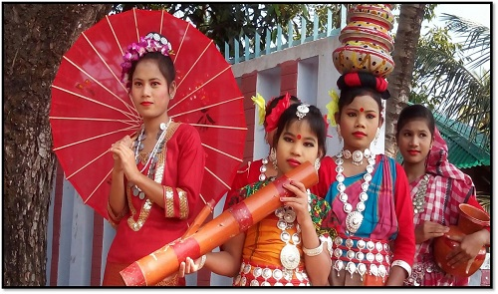
আজকের এই অধিবেশনে সবাইকে শুভেচ্ছা

Slide 2
বিষয়ঃ বাংলাদেশ ওবিশ্বপরিচয়
শ্রেণিঃঅষ্টম
অধ্যায়ঃএকাদশ
সময়ঃ ৫০ মিনিট
তারিখঃ ২১/০৫/২০১৯ ইং

Slide 3
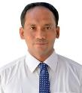
মূল কন্টেন্ট নির্মাতা
সম্পাদনায়
মোহাম্মদ ইকবাল
সহকারি অধ্যাপক
বাংলাদেশ নৌবাহিনী কলেজ চট্রগ্রাম
মোবাইল 01819618283
iqbalbnc@gmail.com
লিপি
বাঘের বাড়ী কাকড়াজান উচ্চ বিদ্যালয়,সখিপু্র,টাংগাইল

Slide 4
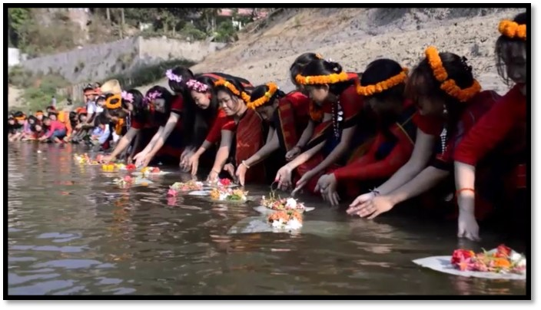
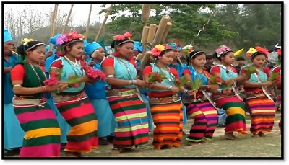
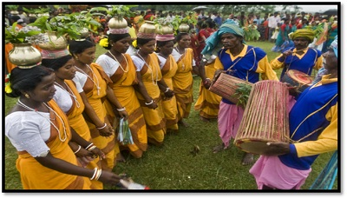
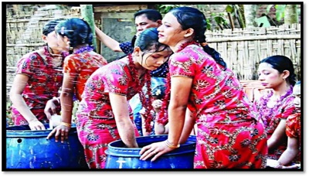
এসো ছবি দেখে বলার চেষ্টা করি…
চাকমাদের বৈশাবী উৎসব
মারমাদের সাংগ্রাই উৎসব
সাওতালদের বাহা পরব উৎসব
রাখাইনদের জলকেলি উৎসব

Slide 5
বাংলাদেশ ওবিশ্বপরিচয়
অধ্যায়ঃ একাদশ
বাংলাদেশর চাকমা,মারমা,সাঁওতাল,রাখাইন নৃগোষ্ঠির সাথে বাঙালী নৃগোষ্ঠির সংস্কৃতির সংমিশ্রণ ও আদান প্রদান।

Slide 6
এ পাঠ শেষে শিক্ষার্থীরা…
সংস্কৃতি কী তা বলতে পারবে;
ক্ষুদ্র নৃগোষ্ঠি ও বাঙালি জাতিগোষ্ঠির মধ্যে সাংস্কৃতিক আদান প্রদান ব্যাখ্যা করতে পারবে;
ক্ষুদ্র নৃগোষ্ঠির সাংস্কৃতিক বৈচিত্র্যের প্রতি শ্রদ্ধা পোষণ করতে পারবে।

Slide 7
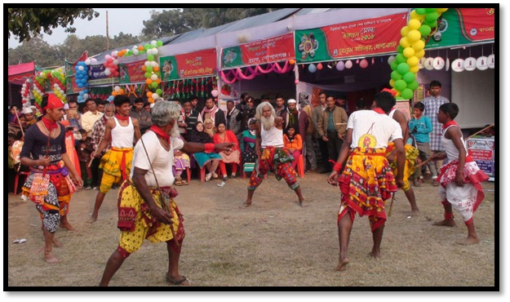
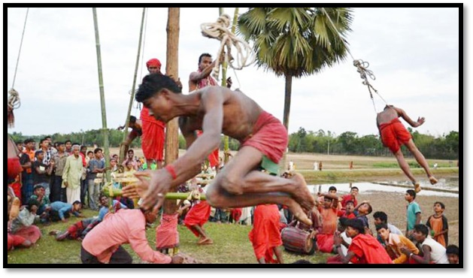
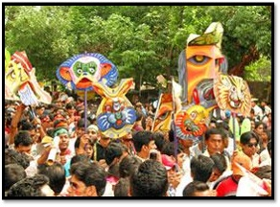
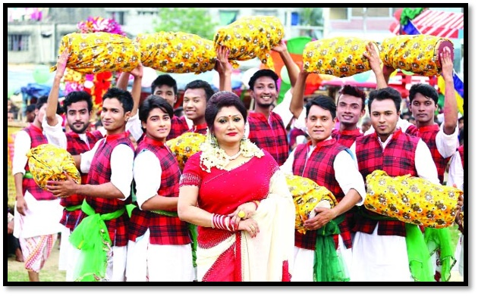
বাংলাদেশের সাংস্কৃতিক বৈচিত্র্য

Slide 8
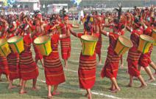
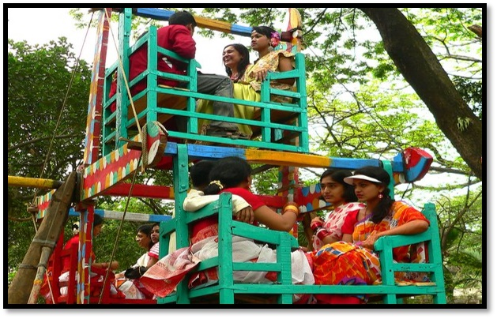
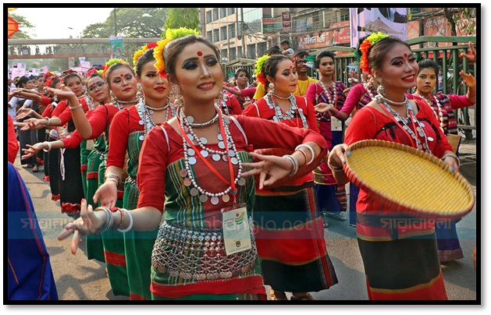
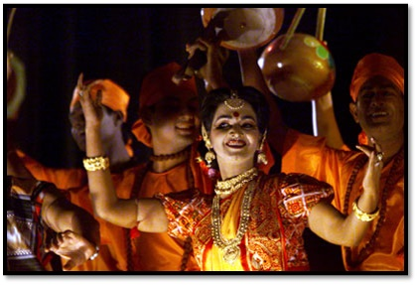
বাংলাদেশের সাংস্কৃতিক বৈচিত্র্য

Slide 9
এসো ভিডিও দেখি
ভিডিও দেখার জন্য এখানে ক্লিক করি

Slide 10
একক কাজ
01। সংস্কৃতি কাকে বলে?
০২। রাখাইনরা কোন ধর্মের অনুসারী?
০৩। নতুন বছরকে বরণ করার জন্য ক্ষুদ্র নৃগোষ্ঠি কোন উৎসব পালন করে।
উত্তর জানতে ক্লিক করি
সমাজের সদস্য হিসেবে অর্জিত নানা আচরণ, যোগ্যতা এবং জ্ঞান, বিশ্বাস, শিল্পকলা, নীতি, আদর্শ, আইন, প্রথা ইত্যাদির এক যৌগিক সমন্বয় হল সংস্কৃতি।

Slide 11
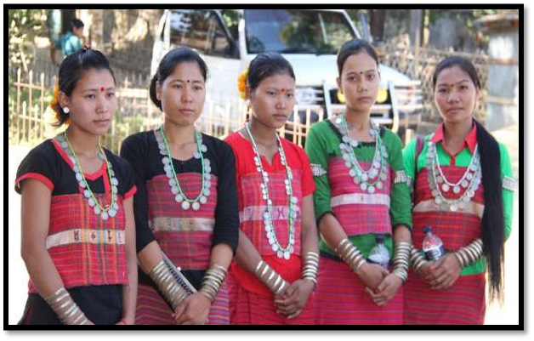
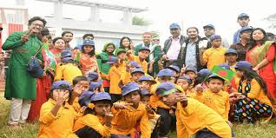
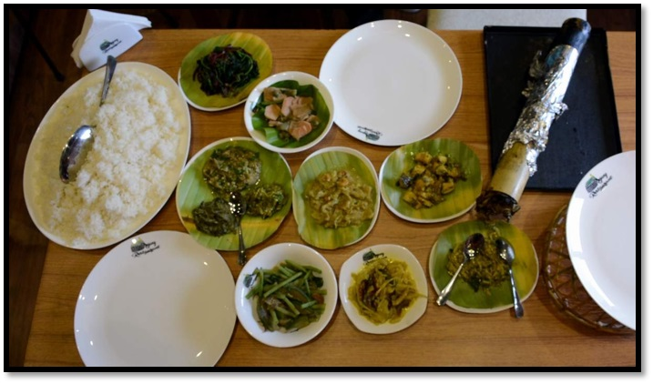
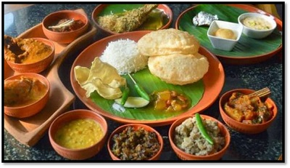
বিভিন্ন জাতি গোষ্ঠির মধ্যে সংস্কৃতিক বন্ধন
চাকমাদের পোষাক
বাঙ্গালীদের পোষাক
চাকমাদের খাবার
বাঙ্গালীদের খাবার

Slide 12
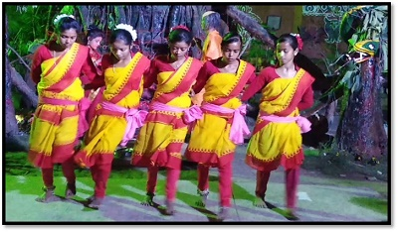
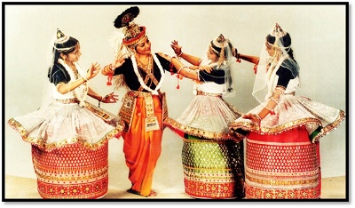
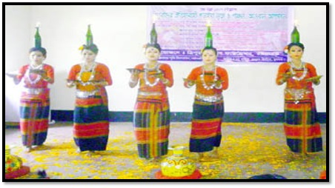
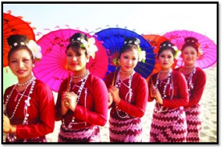
বিভিন্ন জাতি গোষ্ঠির মধ্যে সংস্কৃতিক বন্ধন
সাঁওতালদের ঝুমুর নাচ
মণিপুরি নাচ
ত্রিপুরাদের বোতল নাচ
চাকমাদের নাচ

Slide 13
জোড়ায় কাজ
ক্ষুদ্র নৃ-গোষ্ঠি ও বাঙালি জাতিগোষ্ঠির মধ্যে সাংস্কৃতিক আদান প্রদান ব্যাখ্যা কর।

Slide 14
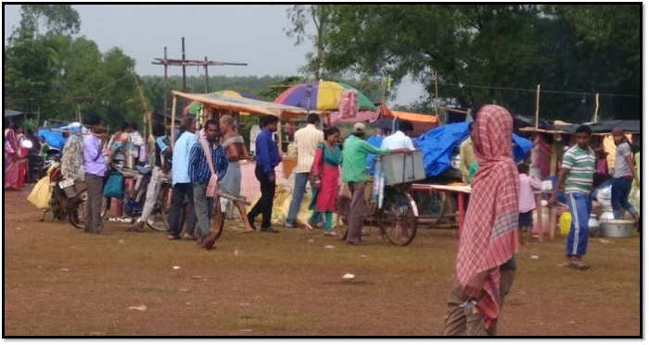
সাংস্কৃতিক মিল-বন্ধন
সাঁওতালদের মেলা

Slide 15
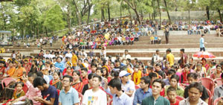
সাংস্কৃতিক মিল-বন্ধন
চাকমাদের মেলা

Slide 16
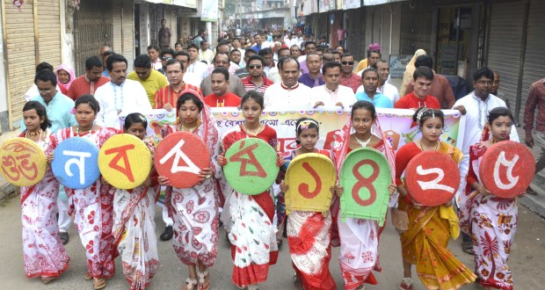
সাংস্কৃতিক মিল-বন্ধন
বর্ষবরণ অনুষ্ঠান

Slide 17
ক্ষুদ্র নৃগোষ্ঠীর সংস্কৃতি
ক্ষুদ্র নৃগোষ্ঠীর সংস্কৃতি
মণিপুরির নাচ
ঝুমুর নাচ
বাঁশ নৃত্য
বোতল নাচ

Slide 18
দলগত কাজ
ক- দল
খ- দল
বিভিন্ন গোষ্ঠির সাংস্কৃতিক বৈচিত্র্যের প্রতি কেন শ্রদ্ধা পোষণ করতে হবে? এ সম্পর্কে ৩টি বাক্য লিখ
বিভিন্ন গোষ্ঠির সাংস্কৃতিক অনুষ্ঠানের নাম লিখ

Slide 19
মূল্যায়ন
UNESCO Toolkit

Slide 20
বাড়ীর কাজ
বাংলাদেশের বিভিন্ন জনগোষ্টির সাংস্কৃতিক অনুষ্ঠানের একটি তালিকা তৈরী কর।

Slide 21
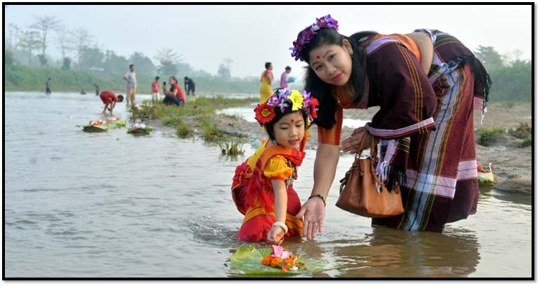
ধন্যবাদ সবাইকে

